Slide 1
Workshop leerstijlen
Gejanna de Haan
Petra Buist
Geesje Fokkens

Slide 2
Programma
Praktische oefening
Leerstijlen
Stijlen van leidinggeven
Begeleidingsstijlen
Casus
Foute afsluiting / Wie heeft het gedaan?
Notes:
Praktische oefening: 10 minuten
Leerstijlen: 10 minuten
Stijlen van leidinggeven
Begeleidingsstijlen: 10 minuten
Casus: 10 minuten
Afsluiting: 5 minuten
----------------------------------------------
Totaal: 45 minuten

Slide 3
https://shirtsofcotton.com/blog/vouwen-tshirt-opvouwen-snel/

Slide 4
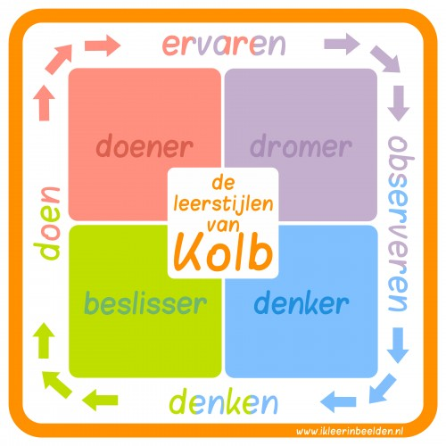
Leerstijlen
Notes:
Spreekt voor zich
GdH Richt je bij de uileg van deze dia op wat je gezien hebt in de groep tijdens het T shirt vouwen. De ene ging direct doen, terwijl de ander eerst nogmaals de video wil bekijken (observeren). De ander wil afkijken bij de buurvrouw en weer een ander zoekt de theorie.

Slide 5
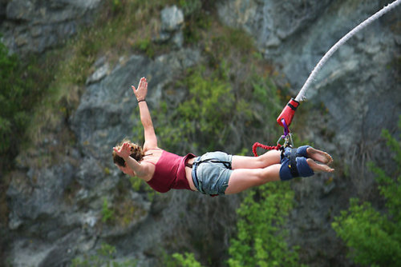
De doener
Doen en ervaren
Aanpakken
Houdt van uitdagingen en nieuwe dingen
Wordt graag in het diepe gegooid
Doelgericht

Slide 6
De dromer
Is fantasierijk en heeft een brede belangstelling
Leert vooral door te kijken en te luisteren, dingen te overdenken en verbanden te leggen
Wil praktijkvoorbeelden zien om vervolgens na te denken over wat ze gezien heeft
Houdt van open opdrachten
Is geneigd tot lange antwoorden
Wil vaak opdrachten samen maken

Slide 7
De denker
Wil overdenken, observeren en verbanden leggen
Ze wil precies weten hoe alles in elkaar steekt, wil het theoretisch begrijpen
Door te vergelijken en te analyseren komt de denker tot ideeën en conclusies
Geeft vaak geen concrete antwoorden maar brede beschouwingen

Slide 8
De beslisser
Wordt ook wel instructie leerling genoemd.
Ze wil eerst uitleg krijgen
Vragen bij een opdracht vaak een nadere toelichting
Ze werkt graag volgens een plan zodat ze stap voor stap tot het juiste resultaat kan komen
Ze koppelt graag de theorie aan de praktijk

Slide 9
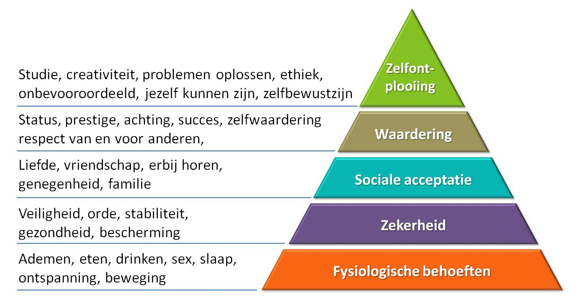
Motivatie
Notes:
Om effectief te kunnen leren is motivatie de belangrijkste drijfveer.
In deze piramide van Maslow kun je zien hoe groot de motivatie is in de verschillende segmenten.
Wil je een stagiair motiveren dan is het belangrijk aan al deze voorwaarden te voldoen voordat de stagiair bij zelfontplooiing komt.
Hier gaat het vooral ook om een goede ‘basis’ die nodig is om te kunnen leren en ontplooien. Ontbreekt er een van de segmenten dan kan de student stagneren in haar leerproces. Als WB kun/moet je bijdragen aan de verschillende segmenten om de student verder te helpen in haar ontwikkeling.

Slide 10
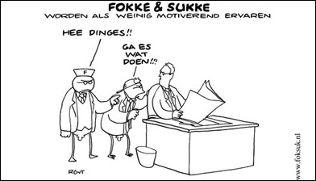
Stagiaires begeleiden kun je ‘bijna’ vergelijken met leidinggeven

Slide 11
Stijlen van leidinggeven
Vorm
Inhoud
Instrumenteel
Ondersteunend
Participerend
Gericht op het behalen van resultaat met als doel beter of zelfstandig te functioneren
Gericht op welbevinden van werkbegeleider/stagiair
Werkbegeleider/stagiair zien elkaar als gelijken en nemen samen besluiten

Slide 12
Aanpassen begeleiding
Belangrijk is dat er een relatie bestaat tussen het
functioneren van de stagiair en de wijze
waarop begeleiding moet plaatsvinden
Kernwoorden daarbij zijn:
(on-) bekwaam
(on-) gemotiveerd
(on-) zeker/vertrouwen

Slide 13
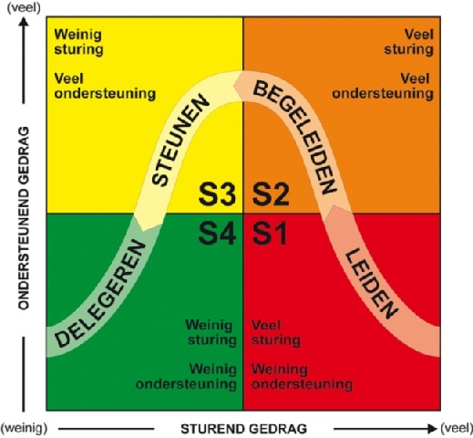
Notes:
Situationeel leidinggeven
Naarmate de stagiair groeit, zal de wijze van leidinggeven ook veranderen.
Pas je (bege)leidingsstijl aan aan de situatie: Welke fase zit de stagiair als ze bij jou in het gezin komt.
GdH Het is dus zinvol en raadzaam om je student te ‘scannen’ bij binnenkomst (eerste kennismaking) Een goed startbeeld maakt dat de juiste/effectiefste begeleidingsstijl ingezet wordt.

Slide 14
Wat inzetten bij het overdragen van kennis en/of vaardigheden
Vorm
Hulpmiddelen
Demonstreren
Onderwijs- leergesprek
Praktijklessen
Reflecteren
Geleide instructie
Stage
Opdrachten in theorie en praktijk
Leerboeken
Video
Internet
Toetsen
Intervisie

Slide 15
Coaching Het ondersteunen en stimuleren van de stagiair door:
(nieuwe) uitdagende doelen te vinden
De weg erheen in kaart te brengen
Nieuwe vaardigheden te leren
Aan te moedigen om die doelen te bereiken
Indien nodig bij te sturen
Dit kan door:
Het aanbieden van theorie en praktijk
Motiveren en stimuleren
Rekeninghouden met de leerstijl van de student

Slide 16
Manieren van competentie gericht leren

Slide 17
En wie ben jij?
De coach?
De gids?
De helper?
De kritische collega?
De docent?
De collega?

Slide 18
Casus
Tanja
Lize
Sjanine
Notes:
GdH Doen we hier 1 casus?

Slide 19
https://youtu.be/jVY9hBShtzc
https://youtu.be/o_GIZ2ad_9Y

Slide 20
Bedankt voor jullie aandacht!

